Slide 1
Masterarbeit:
Erfahrungen deutscher Gesundheitsämter mit dem Krisenmanagement während der COVID-19-Pandemie 2020 - 2022
Franziska Mock
02.02.2023

Slide 2
Gliederung
Hintergrund
Methodische Herangehensweise
Ergebnisse
Fazit
Klärung von Fragen
Diskussion in Kleingruppen

Slide 3
Hintergrund
Public Health Studium an der Berlin School of Public Health seit 2019
Mitarbeiterin im Lagezentrum des Gesundheitsamtes Berlin Pankow seit April 2020
COVID-19-Pandemie stellte den Öffentlichen Gesundheitsdienst bundesweit (sowie weltweit) vor neue Herausforderungen
Vielfache Anpassungen der Gesetzeslage und Empfehlungen
Krisenmanagement der lokalen Gesundheitsbehörden erforderte erhebliche Umstrukturierungen und Ressourcen
Pandemiebewältigung Teil der öffentlichen Berichterstattung

Slide 4
Hintergrund
Forschungsfragen:
  Welche Erfahrungen haben Akteur:innen im ÖGD während der COVID-19-Pandemie mit den Krisenmanagement-Strukturen gemacht?
  Welche Rolle spielten limitierende bzw. ermöglichende Faktoren und wie konnte mit diesen umgegangen werden?
  Welche Bedarfe haben Akteur:innen des kommunalen ÖGD in der Zusammenarbeit mit der Bundes- und Landesebene?

Slide 5
Methodische Herangehensweise
Forschungsmethode: Strukturierter Fragebogen
Durchführung: Online über Befragungs-Tool „VOXCO“
Zielgruppe: Mitarbeitende der Management-Ebene aller Lokalen Gesundheitsbehörden
Zielgruppen-Sampling: Zusendung des Umfrage-Links über die Landesbehörden, Ansprache über den AGI-Verteiler
Befragungszeitraum: Oktober 2022
Datenschutz/Ethik: Befragung ist anonym und hat eine Freigabe durch die Datenschutzbeauftragte des RKI erhalten
Auswertung: deskriptive Analyse und graphische Darstellung mit „R“ und Excel + Inhaltsanalyse für qualitative Fragen

Slide 6
Methodische Herangehensweise
Limitationen:
Nicht bekannt, wie viele Gesundheitsbehörden die Einladung zur Befragung durch die Landesbehörden erhalten haben
Nicht bekannt, ob nur ein Fragebogen pro Behörde ausgefüllt wurde
Keine Informationen über ausfüllende Person(en): Einsichten in das Krisenmanagement könnten sich stark unterscheiden
Ergebnisse sind nicht repräsentativ (durch Einflüsse auf Zielgruppen-Sampling keine zufällige Stichprobe)

Slide 7
Methodische Herangehensweise
Struktur des Fragebogens:
Krisenplanung vor der COVID-19-Pandemie
Bewältigung der COVID-19-Pandemie
Aufbauorganisation
Ablauforganisation
Personal
Normalbetrieb
Externe Krisenkommunikation
Evaluierung
Angaben zur Behörde
31 Fragen, davon 2 qualitativ („Freitext“)
15 – 20 Minuten Bearbeitungszeit

Slide 8
Ergebnisse
TEILNEHMENDE BEHÖRDEN
Teilnehmende Behörden
 |  | n | %
gesamt |  | 92 | 100
Region
 | Nord (Schleswig-Holstein, Mecklenburg-Vorpommern, Hamburg, Bremen, Niedersachsen) | 35 | 38,0
 | Ost (Berlin, Brandenburg, Sachsen-Anhalt, Sachsen, Thüringen) | 19 | 20,7
 | West (Nordrhein-Westfalen) | 20 | 21,7
 | Südwest (Hessen, Rheinland-Pfalz, Saarland, Baden-Württemberg) | 18 | 19,6
 | Süd (Bayern) | 0 | 0,0
Größe des Gesundheitsamtes
 | < 20 Mitarbeitende | 5 | 5,4
 | 20 – 100 Mitarbeitende | 67 | 72,8
 | > 100 Mitarbeitende | 20 | 21,7
Kreistyp
 | (überwiegend) kreisfreie Stadt | 26 | 28,3
 | (überwiegend) Landkreise | 66 | 71,7

Slide 9
Ergebnisse
KRISENPLANUNG VOR DER COVID-19-PANDEMIE
Abb. 1: Vorhandensein eines Krisenplanes zu Beginn der Pandemie in den teilnehmenden Behörden

Slide 10
Ergebnisse
AUFBAUORGANISATION
95,7 % aller Teilnehmenden gaben an, dass in ihrer Behörde ein Krisenstab gebildet wurde.
Abb. 2: In den Krisenstäben vertretene Organisationseinheiten nach Anzahl der Benennungen durch die Teilnehmenden (Mehrfachantwort)

Slide 11
Ergebnisse
ABLAUFORGANISATION
92,4 % aller Teilnehmenden gaben an, dass Standard-Arbeitsabläufe für die Mitarbeitenden definiert wurden.
Abb. 3: Zeitpunkte, zu denen Schulungen zu neuen oder bekannten Arbeitsabläufen stattfanden nach Anzahl der Angaben durch die Teilnehmenden (Mehrfachantwort)

Slide 12
Ergebnisse
PERSONAL
Abb. 4: Bereiche, aus denen Personal zur Pandemiebewältigung einbezogen wurde nach Anzahl der Teilnehmenden, die die Angabe machten (Mehrfachantwort)

Slide 13
Ergebnisse
PERSONAL
Zusätzlich benötigtes Personal nach Schätzung der Teilnehmenden:
In kleinen Behörden im Median 25 Personen (Range 20 – 200)
In mittelgroßen Behören im Median 22,5 Personen (Range 0 – 300)
In großen Behörden im Median 75 (Range 0 – 500)
Abb 5: Maximale Anzahl der mit der Pandemiebewältigung Beschäftigten nach Größe der Behörde

Slide 14
Ergebnisse
NORMALBETRIEB
Abb 6: Aufrechterhaltung des Normalbetriebes der lokalen Gesundheitsbehörden Einschätzung der Teilnehmenden
Die größten Einschränkungen lagen nach Angaben der Teilnehmenden im Normalbetrieb des Zahnärztlichen Dienstes und Kinder- und Jugend-Gesundheitsschutzes.

Slide 15
Ergebnisse
EXTERNE KRISENKOMMUNIKATION
Abb. 7: Medien zur Kommunikation mit anderen lokalen Gesundheitsbehörden nach Anzahl der Angaben durch die Teilnehmenden (Mehrfachauswahl)

Slide 16
Ergebnisse
EXTERNE KRISENKOMMUNIKATION
Abb. 8: Zeitnahe Erreichbarkeit anderer lokaler Gesundheitsbehörden während der täglichen Arbeit nach Bewertung der Teilnehmenden

Slide 17
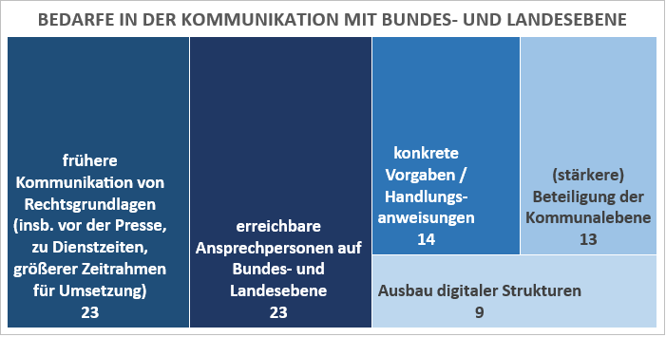
Ergebnisse
EXTERNE KRISENKOMMUNIKATION
Abb. 9: Bedarfe der lokalen Gesundheitsbehörden in der Kommunikation mit der Bundes- und Landesebene
Zitat: "[…] die Bürger [wussten] schon über Medien mehr als wir und [bombardierten] uns mit Fragen, die wir nicht rechtssicher beantworten konnten"

Slide 18
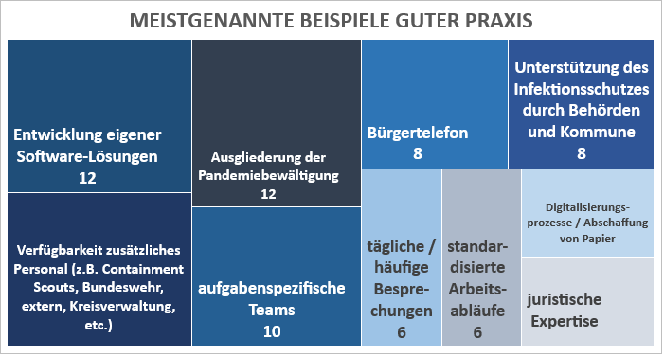
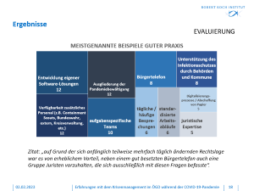
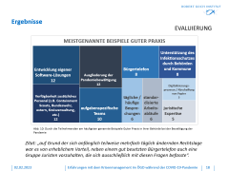
Ergebnisse
EVALUIERUNG
Abb. 10: Durch die Teilnehmenden am häufigsten genannte Beispiele Guter Praxis in ihrer Behörde bei der Bewältigung der Pandemie
Zitat: „auf Grund der sich anfänglich teilweise mehrfach täglich ändernden Rechtslage war es von erheblichem Vorteil, neben einem gut besetzten Bürgertelefon auch eine Gruppe Juristen vorzuhalten, die sich ausschließlich mit diesen Fragen befasste“.

Slide 19
Fazit
Hohe Teilnahmebereitschaft (ca. 25 %) und Rückmeldungen in Freitext-Feldern sprechen für Relevanz der Studie für die Zielgruppe
Alle oder nahezu alle teilnehmenden Behörden arbeiteten mit Krisenstab, Standard-Arbeitsabläufen, Schulungen und zusätzlichem Personal
Pandemiebewältigung führte zu starken Einschränkungen im Normalbetrieb der Behörden
Zeitnahe Kommunikation der Behörden untereinander war während der Pandemiebewältigung problematisch
deutliche Bedarfe in der Kommunikation mit Bundes- und Landesebene: insbesondere früher, konkreter und wechselseitig

Slide 20
Vielen Dank für eure Aufmerksamkeit!
Gibt es Fragen?

